Slide 1

Design Patterns: Decorator

Slide 2


About me
В ІТ біля 4 років
Працюю в компанії Levi9

Slide 3

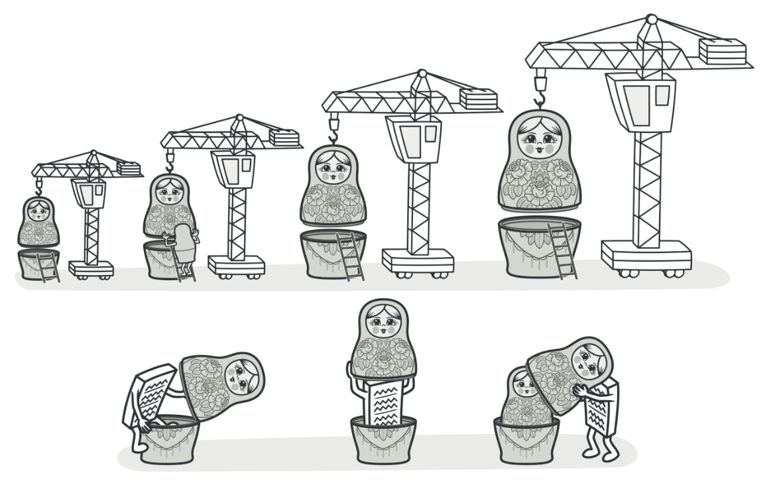
Що таке Decorator Pattern?
Decorator Pattern - це структурний шаблон проектування, який дозволяє динамічно додавати нову функціональність до об'єктів, обгортаючи їх у обгортки (wrappers).

Slide 4
Ключові характеристики
Динамічне розширення функціональності без зміни коду класу
Альтернатива наслідуванню для розширення функціональності Композиція замість наслідування
Дотримання другого принципу SOLID - Open/Closed (відкрито для розширення, закрито для модифікації)

Slide 5
Структура паттерну
Component (interface)
ConcreteComponent
Decorator (abstract)
ConcreteDecoratorA
ConcreteDecoratorB

Slide 6
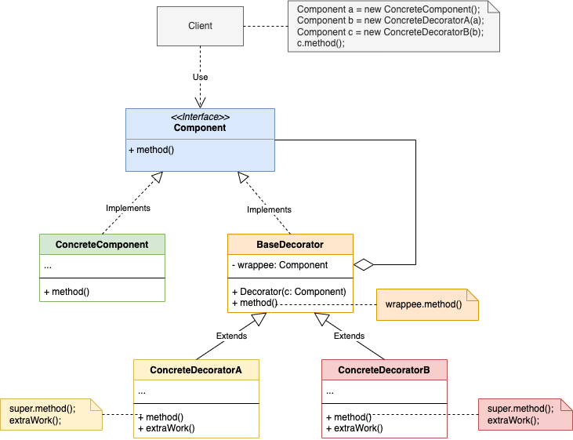
Структура паттерну

Slide 7
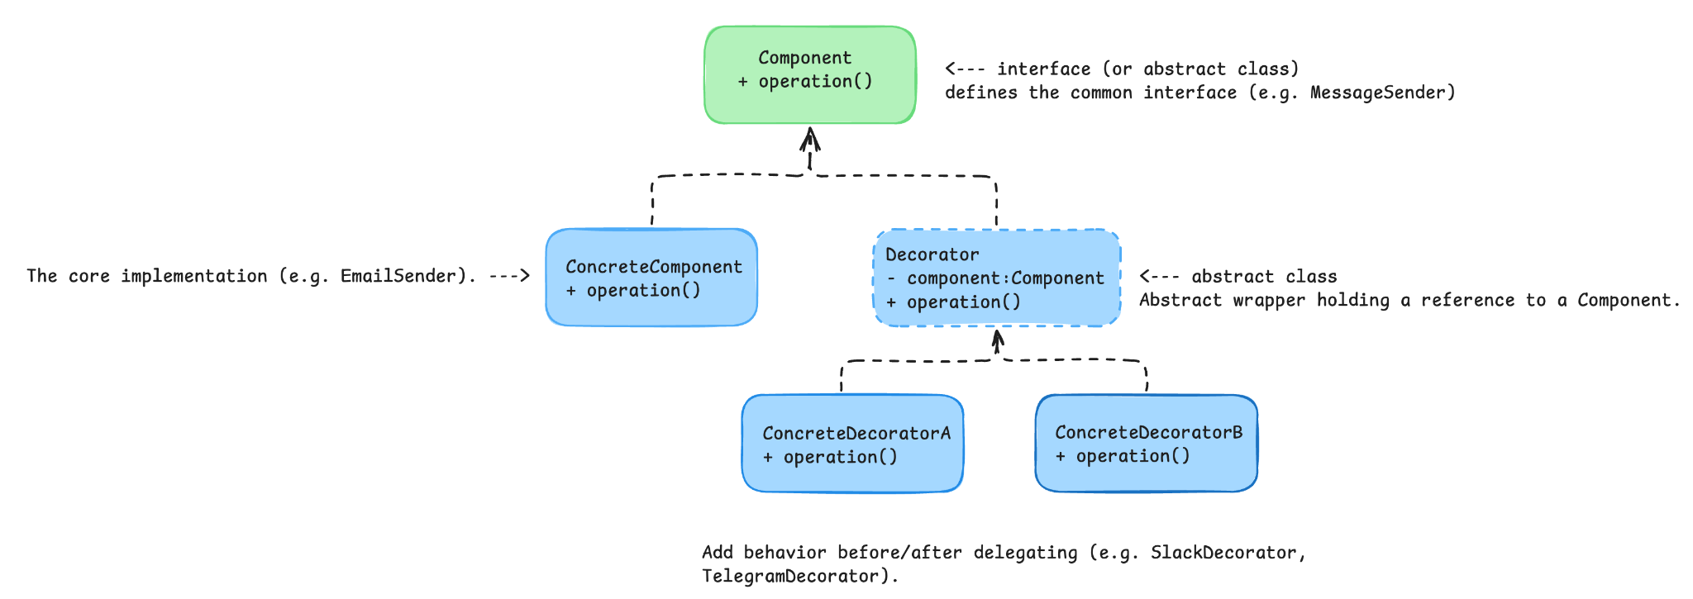
Реалізація

Slide 8
Приклади застосування
HTTP Middleware Pipeline
- Spring Security filters
- Servlet filters
Cross-cutting behavior
I/O Streams
Modify class behavior and results
* Cross-cutting behavior (logging, caching, retrying, monitoring, security, etc.)

Slide 9
Зв'язки з іншими патернами
1. Adapter:
Обидва мають схожу структуру — обгортають об’єкт.
Adapter змінює інтерфейс (робить його сумісним)
Decorator зберігає той самий інтерфейс, але додає поведінку
2. Proxy:
Обидва патерни побудовані за принципом композиції, де один об'єкт має делегувати частину роботи іншому.
Proxy зазвичай керує життєвим циклом свого об'єкта самостійно
Decorator лише додає нові функції без зміни об’єкта

Slide 10
Зв'язки з іншими патернами
3. Strategy:
Обидва дозволяють змінювати поведінку
Strategy інкапсулює алгоритм, який можна змінити
Decorator ззовні огортає для розширення поведінки
Декоратор Дкораторович: “Decorator дозволяє змінювати зовнішність об'єкта, а Strategy його нутрощі”
4. Chain of Responsibility:
Обидва патерни вик. рекурсивну композицію для проходження по ланцюгу викликів
Chain of Responsibility передає запит послідовно по ланцюжку, і обробка може зупинитися
Decorator завжди делегує запит далі (або додає свою логіку + делегує)

Slide 11
Коли використовувати Decorator
Коли потрібно динамічно додавати нову поведінку
Не можливо змінювати існуючий клас. Наприклад, клас із зовнішньої бібліотеки або legacy-код або final class
Для дотримання принципу Open/Closed (SOLID)
Коли поведінка може комбінуватися у різних варіаціях

Slide 12

Thank you
Author: Yevhenii Malakhov
My LinkedIn: Link
Date: September 2025
Join Codeus community in Discord
Join Codeus community in LinkedIn

